Slide 1
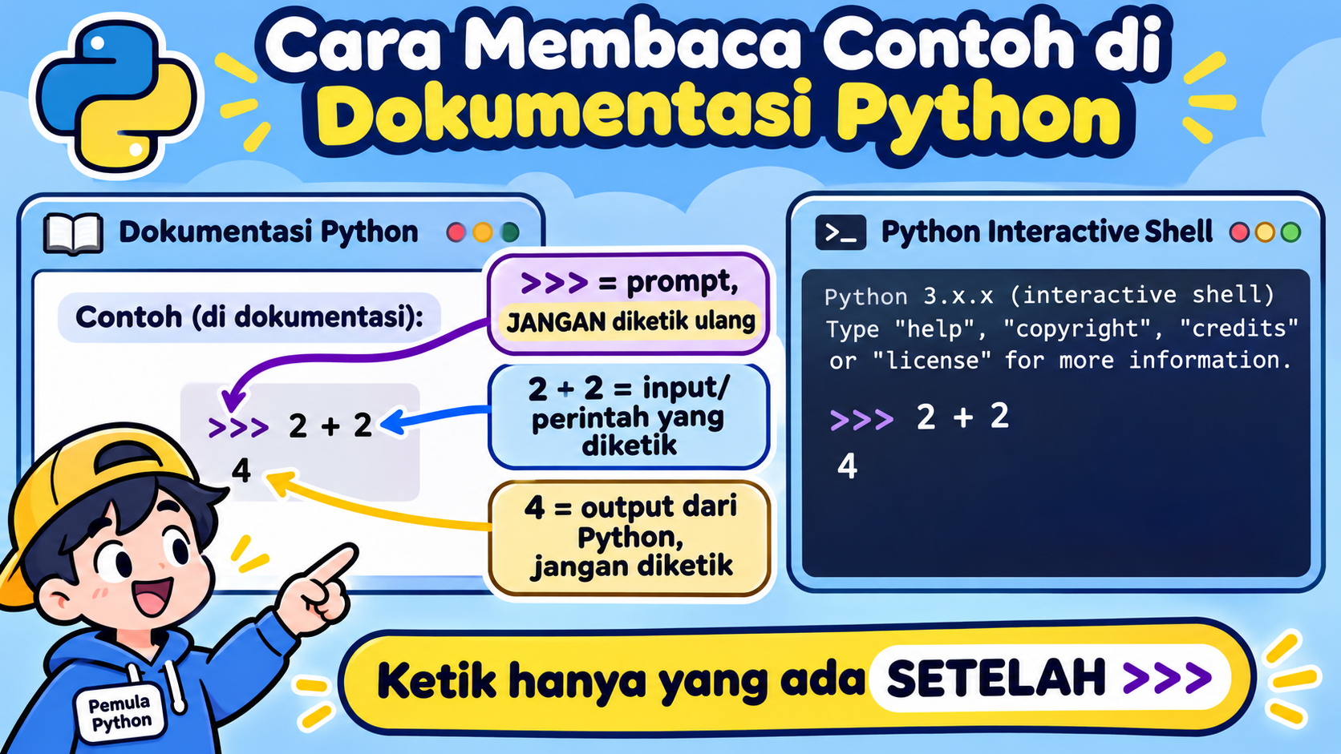
2.1 Cara Membaca Contoh di Dokumentasi Python
Memahami mana yang harus diketik dan mana yang hanya hasil dari Python
LEVEL 2 • 2.1 Cara membaca contoh di dokumentasi Python

Slide 2
Kenapa contoh dokumentasi terlihat “aneh” bagi pemula?
Dokumentasi ingin menunjukkan percakapan
Contoh di dokumentasi sering menampilkan apa yang kita ketik sekaligus jawaban dari Python.
Karena itu, sebuah blok contoh bisa berisi prompt, input, dan output dalam satu tempat.
Kalau belum tahu cara membacanya, pemula sering mengira semua baris harus diketik.
Contoh di dokumentasi
>>> 2 + 2
4
Aturan paling penting
Yang diketik hanya bagian setelah tanda >>>. Baris tanpa prompt adalah hasil/output.
LEVEL 2 • 2.1 Cara membaca contoh di dokumentasi Python

Slide 3
Aturan 1 — Tanda >>> adalah prompt, bukan bagian dari kode
Yang terlihat di dokumentasi
>>> 2 + 2
Yang kamu ketik
2 + 2
Cara membacanya
>>> hanya menandakan bahwa Python Interactive Shell siap menerima perintah.
Saat meniru contoh, jangan mengetik >>>. Ketik hanya perintah yang berada setelah prompt tersebut.
LEVEL 2 • 2.1 Cara membaca contoh di dokumentasi Python

Slide 4
Aturan 2 — Baris tanpa >>> adalah output
Contoh
>>> 50 - 5 * 6
20
Baca barisnya satu per satu
50 - 5 * 6 adalah perintah/input dari kita.
20 adalah jawaban yang ditampilkan oleh Python. Jangan mengetik 20 sebagai perintah berikutnya.
Mental model sederhana
Ada prompt? → itu input. Tidak ada prompt? → biasanya itu output dari interpreter.
LEVEL 2 • 2.1 Cara membaca contoh di dokumentasi Python

Slide 5
Step by Step — Meniru contoh 2 + 2
1
2
3
4
5
Buka Python
sampai muncul >>>
Ketik 2 + 2
Tekan Enter
Python
menampilkan 4
Prompt >>>
muncul lagi
>>>
>>> 2 + 2
Enter ↵
4
>>>
LEVEL 2 • 2.1 Cara membaca contoh di dokumentasi Python

Slide 6
Tidak semua input menghasilkan output
Contoh variable
>>> width = 20
>>> height = 5 * 9
>>> width * height
900
Apa yang terjadi?
Baris width = 20 menyimpan nilai. Python tidak menampilkan hasil apa pun.
Baris height = 5 * 9 juga menyimpan nilai, sehingga tidak ada output.
Saat kita menulis width * height, Python menghitung ekspresi itu dan menampilkan 900.
Jadi: tidak ada output bukan berarti perintah gagal.
LEVEL 2 • 2.1 Cara membaca contoh di dokumentasi Python

Slide 7
Bedakan expression, print(), dan output
Expression
>>> 2 + 3
5
print()
>>> print("Halo")
Halo
Assignment
>>> x = 10
>>>
Intinya
Expression biasanya menampilkan nilai; print() menampilkan teks/nilai; assignment sering tidak menampilkan output.
LEVEL 2 • 2.1 Cara membaca contoh di dokumentasi Python

Slide 8
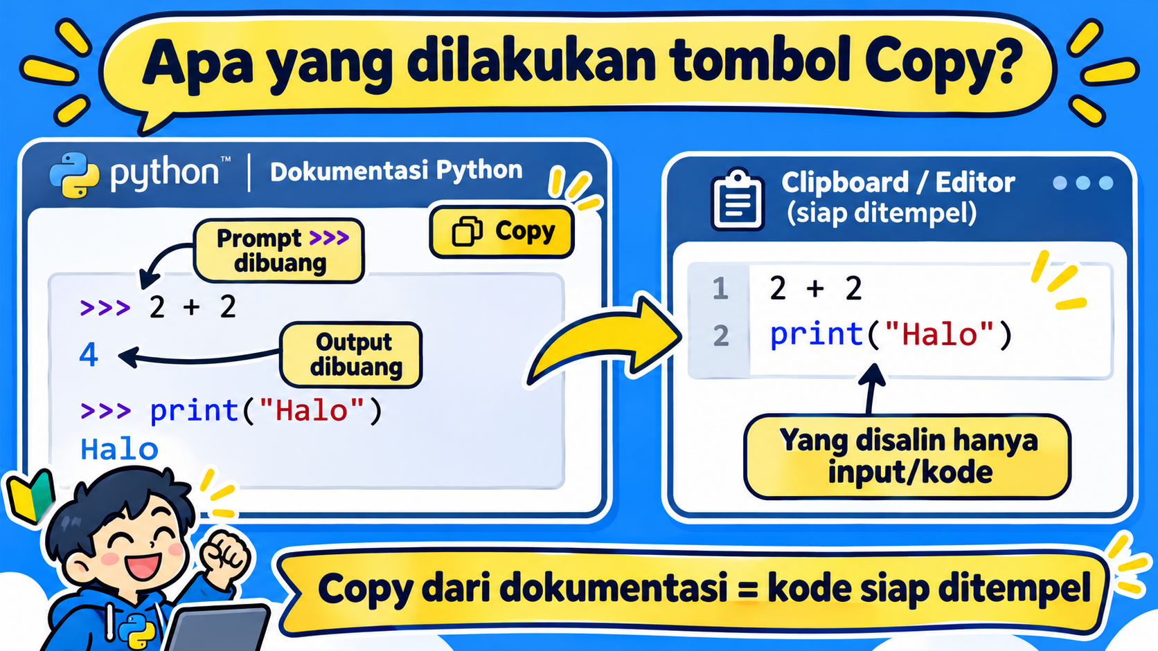
Tombol Copy di dokumentasi Python
LEVEL 2 • 2.1 Cara membaca contoh di dokumentasi Python

Slide 9
Kalau ada komentar #, apakah ikut diketik?
Contoh dari dokumentasi
>>> 17 / 3 # classic division
5.666666666666667
Komentar untuk manusia
Bagian setelah # adalah komentar. Python mengabaikannya.
Saat mencoba contoh, komentar boleh diketik atau boleh dihilangkan.
Contoh lebih ringkas
Kamu cukup mengetik: 17 / 3
LEVEL 2 • 2.1 Cara membaca contoh di dokumentasi Python

Slide 10
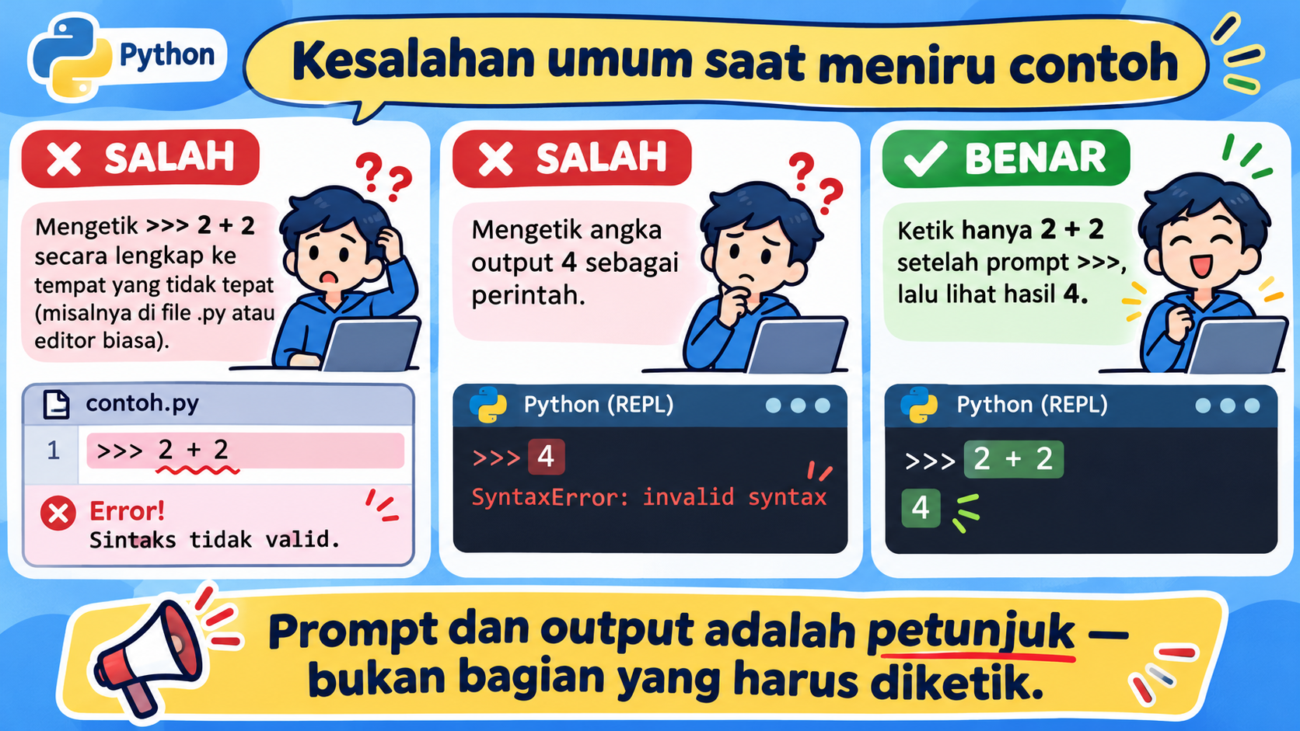
Kesalahan umum pemula saat meniru contoh
LEVEL 2 • 2.1 Cara membaca contoh di dokumentasi Python

Slide 11
Ringkasan & Latihan 2.1
Checklist pemahaman
Saya tahu >>> adalah prompt, bukan kode.
Saya tahu yang diketik adalah bagian setelah >>>.
Saya tahu baris tanpa prompt adalah output.
Saya tahu assignment bisa tidak menghasilkan output.
Saya tahu tombol Copy mengambil input/kode, bukan prompt dan output.
Latihan: mana yang diketik?
>>> 8 / 5
1.6
>>> 5 ** 2
25
Jawaban
Ketik hanya: 8 / 5 dan 5 ** 2. Angka 1.6 dan 25 adalah output.
LEVEL 2 • Selesai 2.1 • Berikutnya: 2.2 Comment / komentar dengan #

